Slide 1
DBMの紹介
2010/12/2
T1076006 塩貝亮宇

Slide 2
資料中での略記
BM → Boltzmann Machine
GBM → General Boltzmann Machine
RBM → Restricted Boltzmann Machine
DBN → Deep Belief Network
DBM → Deep Boltzmann Machine

Slide 3
ボルツマン機械
Hinton, Sejnowski（1983）らによって提案された確率的に動作するニューラルネットワーク
与えられた信号に内在する確率構造の
抽出する目的として考えられたモデル
全結合された n個の素子
対称結合
自己結合は無し
可視素子v,隠れ素子hに分けて考えられる
状態数 の有限状態のマルコフ連鎖

Slide 4
GBMのアーキテクチャ
J
h
素子間の結合
  W：可視-隠れ
  L：可視-可視
  J：隠れ-隠れ
モデルパラメータ
エネルギー関数
モデルに代入される可視素子の確率
分配関数
条件付き分布
W
v
L
Gibbs Sampling
に用いられる

Slide 5
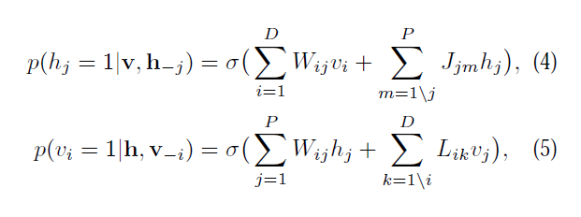
ギブスサンプリング
二つ以上の確率変数の結合分布から統計標本の配列を生成するアルゴリズム
この配列は目標分布の近似として用いられたり
積分を計算するのに用いられる
データ依存の期待値,モデルの期待値の両方を
近似させるために使われている

Slide 6
ボルツマン分布
統計物理学では,現象を確率的システムとして扱い,
個々の要素の振る舞いに対して決定的な予測をせず,
要素の振る舞いを代表とする何らかの変数を考えて,
時間的平均や集合的平均を予測する．
任意に指定されたエネルギー範囲に対して,
その範囲に存在する分子の頻度を与え得ることから,
エネルギー値に対する「分子の分布」と呼ばれている．
この式はエネルギーの低いところに多くの分子が
分布する傾向にある
N個
ボルツマン分布

Slide 7
分配関数
ある系の物理量の統計集団的平均を計算する際に用いられる規格化定数
  単に分配関数と呼ぶとき,カノニカル分布における
  分配関数を指し,Zで表す．
カノニカル分布（正準分布）
  統計力学において微視的状態を表現する統計集団の一つである正準集団（カノニカルアンサンブル）に従う統計分布
  カノニカル分布は熱浴との間でエネルギーを自由にやりとりできる系に対応する統計分布

Slide 8
ボルツマン分布の特徴
実際に観測される確率分布を
最大にする確率分布
N個
確率分布
エントロピー
期待値
N1個
N2個
NL個

Slide 9
ボルツマン分布との対応
気体のエネルギー総量
容器内の気体分子集団
N個
N1個
N2個
NL個

Slide 10
学習が進むと
ボルツマン分布は定常分布になっている
確率ベクトルに遷移行列を掛けてもが変化しない状態

Slide 11
Restricted Boltzmann Machine
のアーキテクチャ
素子間の結合
  W：可視-隠れ
  L：可視-可視
  J：隠れ-隠れ
可視層と隠れ層の結合がないモデル
  J=0,L=0
一般的なBMより推定が正確
可視層の状態に依存する
正確な最尤推定学習は困難
効率的な学習アルゴリズムとしてContrastiveDivergence（Welling,Hinton,2002）
h
J
W
L
v

Slide 12
RBM
学習を容易にするため,結合を制限する
  １つの隠れ層のみ
  隠れ層間には結合無
RBMでは隠れ層は可視層の状態に依存
  バイアスをデータベクトルから与えられる
hidden
j
i
visible

Slide 13
学習手続き phase1(記銘)
与えられた例題に従い,入力素子を固定してBMを動作させる．平衡状態において素子 iと jが同時に１となっている
確率を計算する．
q(α,β)は例題に基づく経験分布で, を適当な正の定数として, を用いて素子 i, j 間の
結合係数 を
だけ強化する

Slide 14
学習手続き phase2（忘却）
入力素子は与えられた例題に従い固定．
出力素子は自由に動作させることにし,
平衡状態において
を計算する．ただし, は
例題の入力のみの経験分布である． に基づいて
素子 i, j間の結合係数 を
だけ弱める

Slide 15
Deep Belief Network
最上位は2層の無向グラフ
他層は上から下を向いた有向グラフ
中間層の表現により物体や音声認識の問題を解ける可能性がある
教師無し学習でRBMの持つ層のスタックを同時に学習できる貪欲法的なアルゴリズム（？）で学習を高速化
  事前学習として,回路を初期化する

Slide 16
アルゴリズムの問題点
定常分布に至るまでに時間がかかる
  特にモデルの期待値を推定するとき,ギブス鎖は高次の多数モデルのエネルギー谷を探索する必要がある

Slide 17
Deep Boltzmann Machine
相互結合型
ある層より下位の隠れ層の特徴間には
高階と相関を持つ
中間層の表現により複雑さを増加
物体や音声認識の問題を解くための学習手法として考えられている
最大推定学習の近似について,
GBMの手続きが適応可能
  しかし,学習時間は長く,
  可視層から離れるに従って増加する

Slide 18
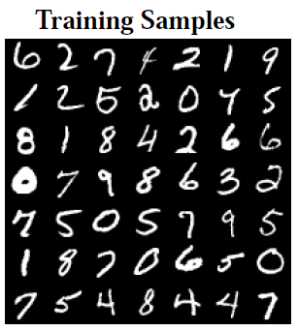
MNIST データセット
MINIST デジタル文字セット
  28×28画素の0～9の手書き文字
  60,000の訓練データ
  10,000のテスト画像

Slide 19
シミュレーション条件
２つのボルツマンマシンの比較
  2層：h 500, 500
  3層：h 500, 500, 1000
データセットを小さいバッチに再分割
  ミニバッチには100個のデータ
fantasy particles
  100×100
  常に5回のgibbs data
初期の学習データは0.005
  徐々に0に向かって減少
貪欲な事前学習なしでは
MNISTデータセットをDBMの学習で
成功させることはできなかった
1000 units
1000 units
500 units
500 units
500 units
28x28
pixel image
28x28
pixel image

Slide 20
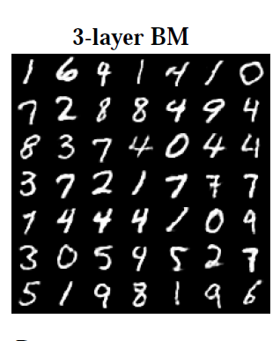
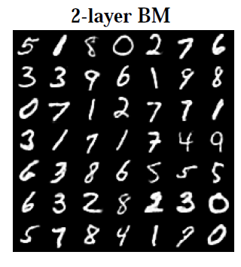
シミュレーション結果
(MNISTデータセット)

Slide 21
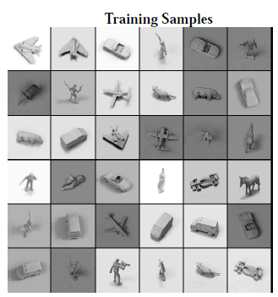
NORB 3D Object
オブジェクトの種類
  車,トラック,飛行機,動物,人間
各オブジェクトは異なる視点から撮影され,
様々な光源のもとで変更

Slide 22
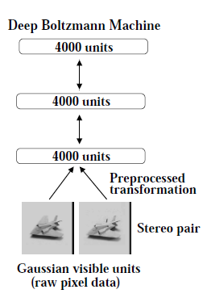
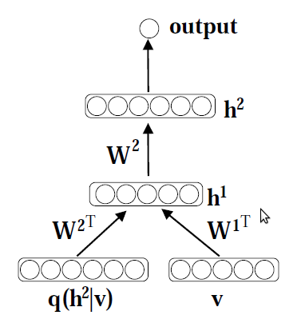
NORBデータセットへの適応例

Slide 23
訓練データ
  25オブジェクトのステレオ画像のペアと
  ５つのクラス
  24,300ステレオペアが25個の異なるオブジェクト
画像データ
  96×96画素
  [0,255]のグレイスケール値

Slide 24
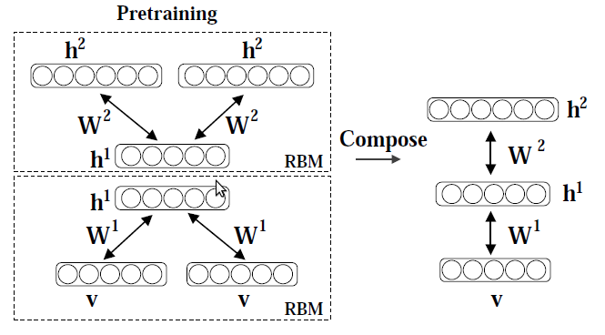
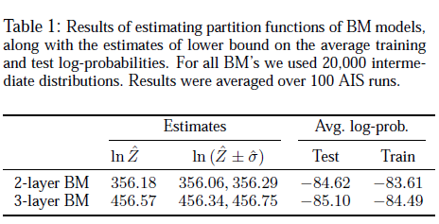
シミュレーション結果

Slide 25
まとめ
多層BMの訓練アルゴリズムについて解説
調整されたDBMのパフォーマンスは
MNISTとNORBの認識タスクでいい結果を示した．

Slide 26
参考文献
熊沢逸男「学習とニューラルネットワーク」森北出版株式会社 2007
Ruslan Salakhutdinov, Geoffrey Hinton
「Deep Boltzmann Machine」
Miguel A. Carreira-Perinan, Geoffrey E. Hinton
On Contrastive Divergence Learning

